Slide 2
Класс безопасности как площадка привития детям навыков безопасного участия в дорожном движении и вовлечению их в деятельность ЮИД
Вилкова Наргиза Адылжановна – руководитель отряда ЮИД «Дорожный патруль» МБОУ СОШ №7
Шиков Сергей Анатольевич - руководитель отряда ЮИД «STOP» МБОУ СОШ №5

Slide 3
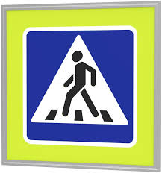
Вместе за безопасность
дорожного движения

Slide 4
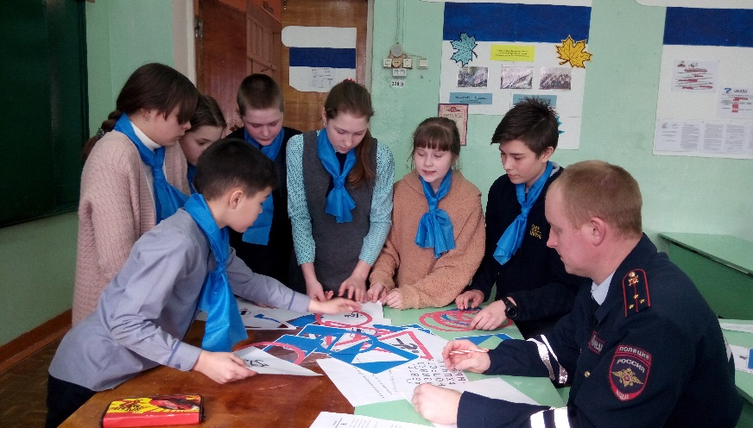
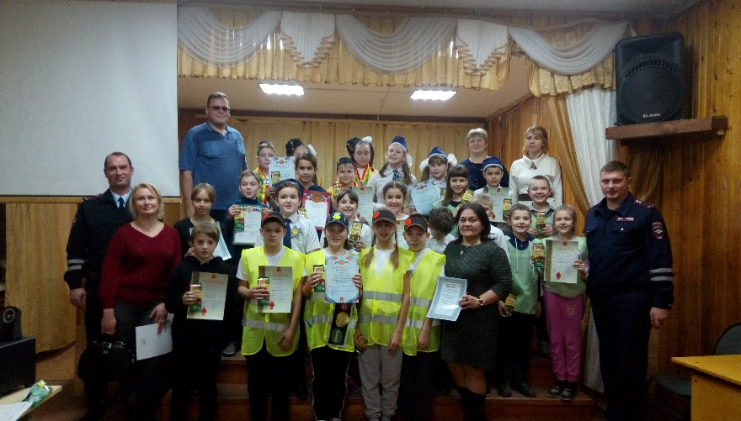
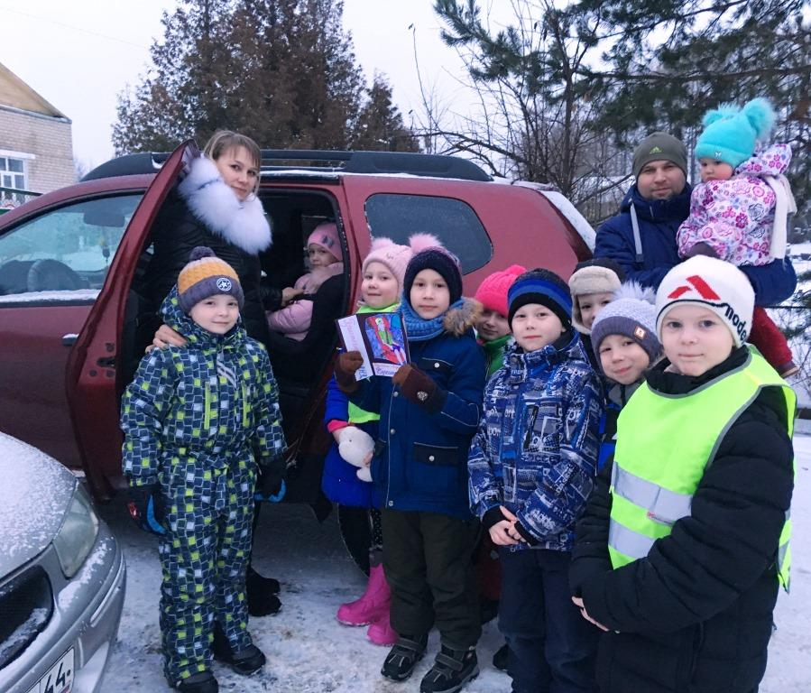
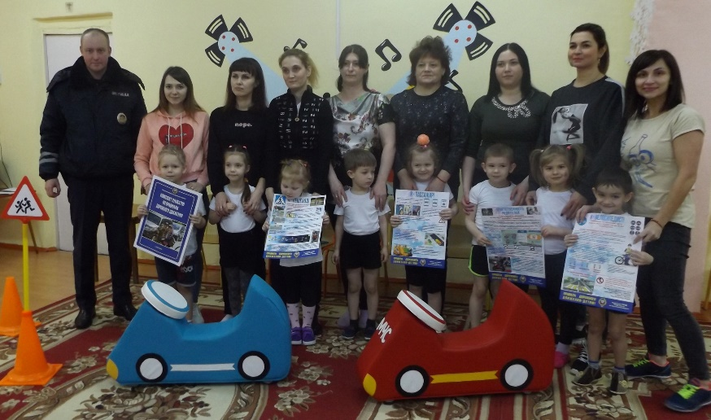
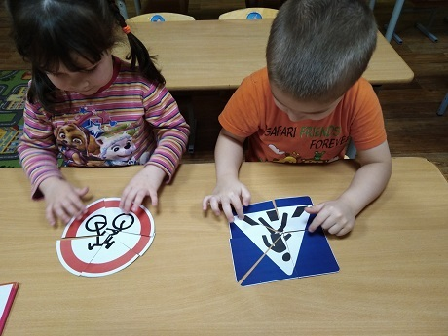
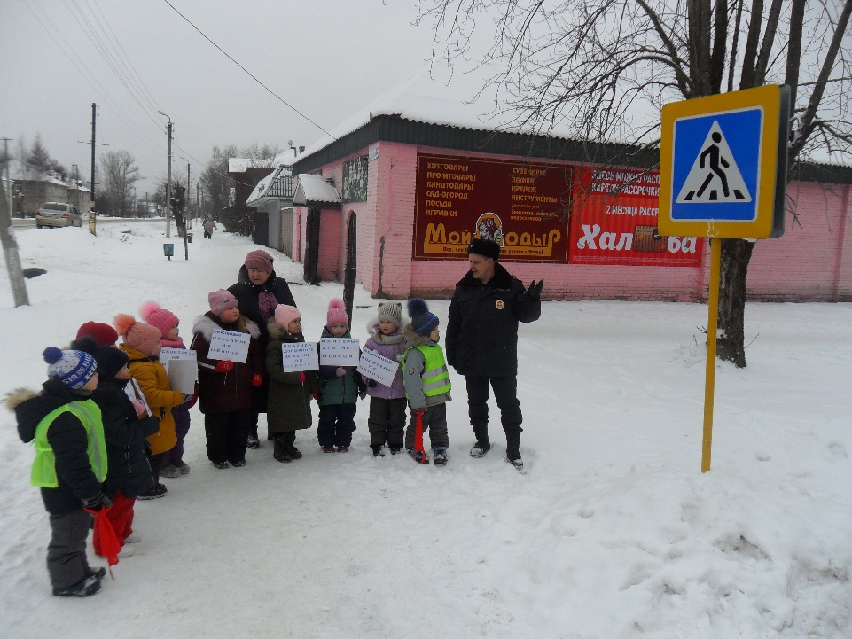

Slide 5
ОТРЯД ЮИД
«ДОРОЖНЫЙ ПАТРУЛЬ»
МБОУ СОШ №7 г. Мантурово

Slide 6
ОСНОВНЫЕ ЗАДАЧИ ОТРЯДА ЮИД «ДОРОЖНЫЙ ПАТРУЛЬ»:

Slide 7
ГИМН ОТРЯДА ЮИД «ДОРОЖНЫЙ ПАТРУЛЬ»:

Slide 8
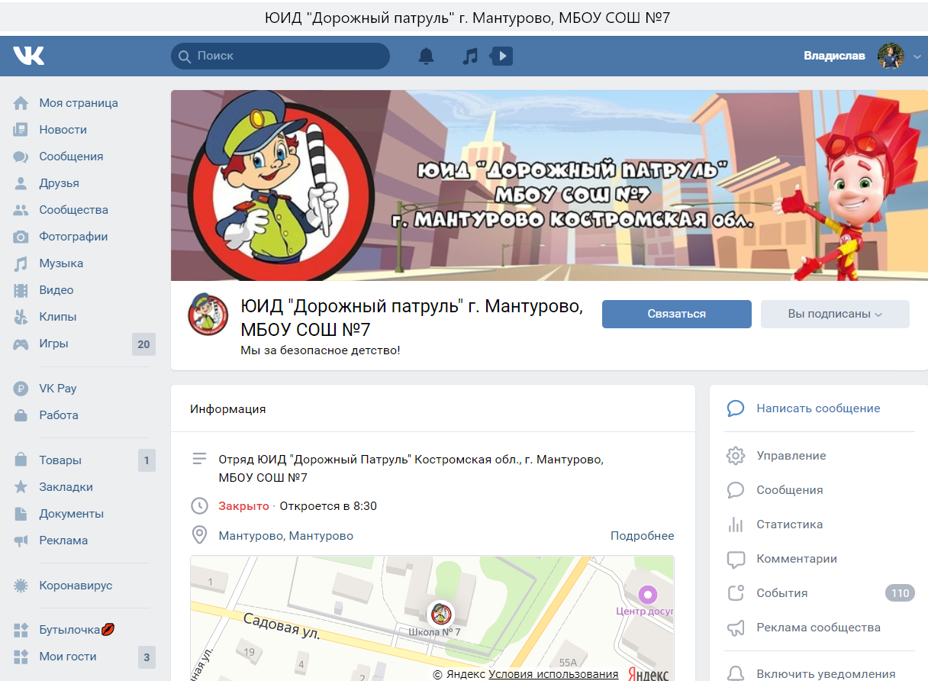
СТРАНИЧКА ОТРЯДА ЮИД
«ДОРОЖНЫЙ ПАТРУЛЬ» В ВК

Slide 9
ОБУЧЕНИЕ В ОБРАЗОВАТЕЛЬНОМ ПРОЕКТЕ «ШКОЛА ЮИД»

Slide 10
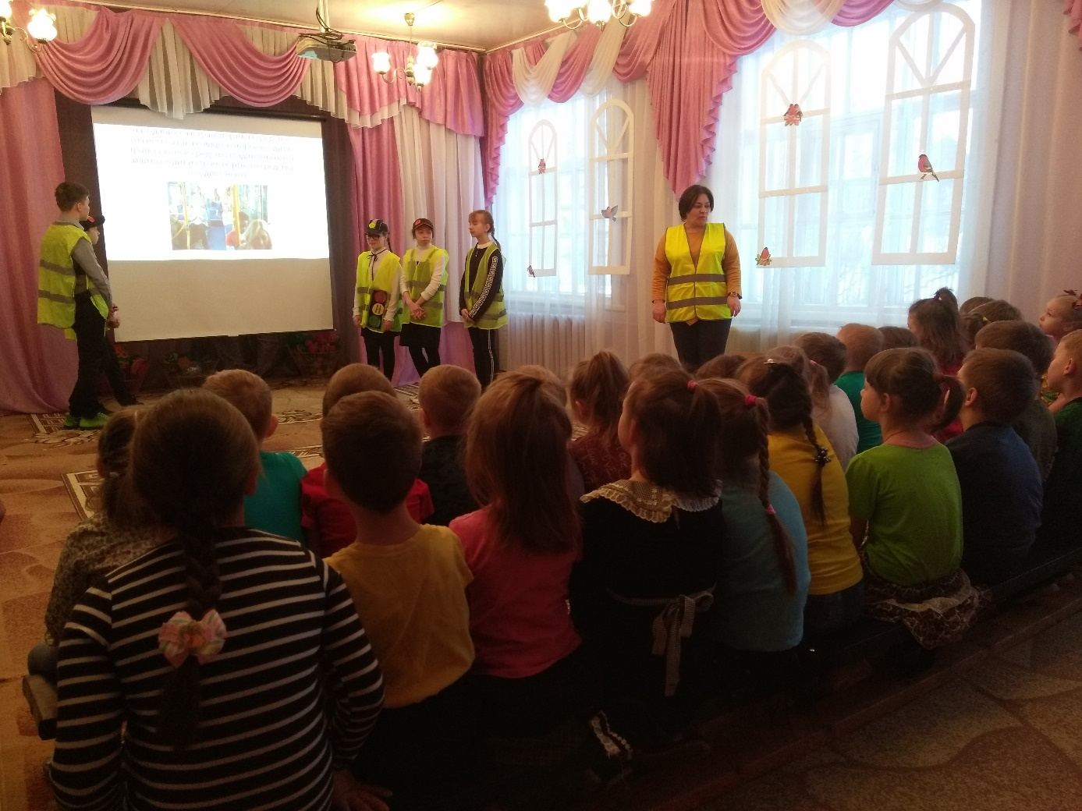
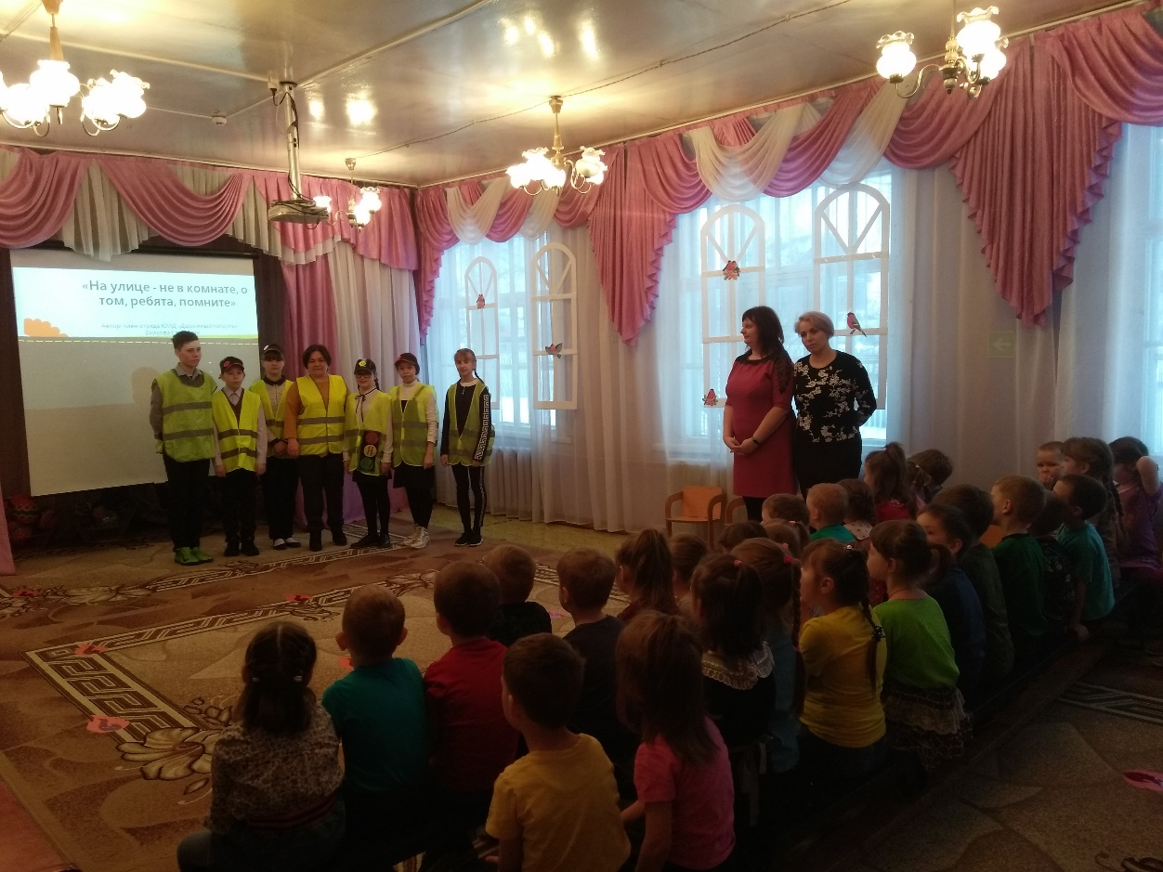
В ДОШКОЛЬНОМ УЧРЕЖДЕНИИ«ЗВЁЗДОЧКА»

Slide 11
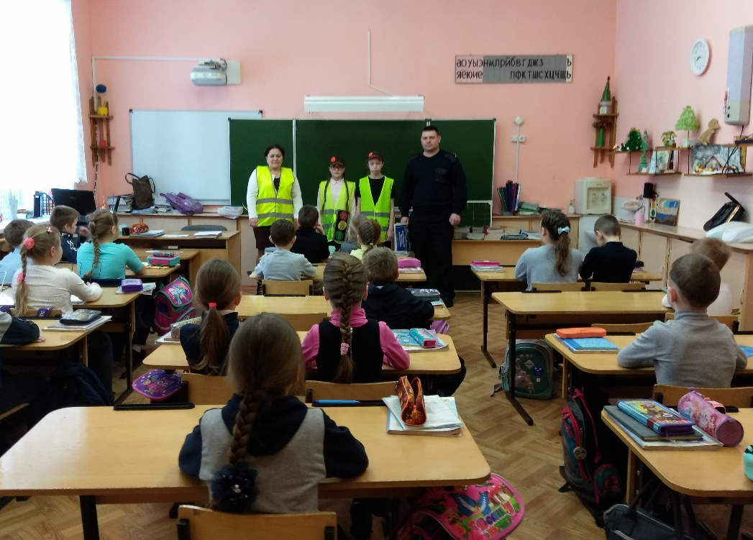
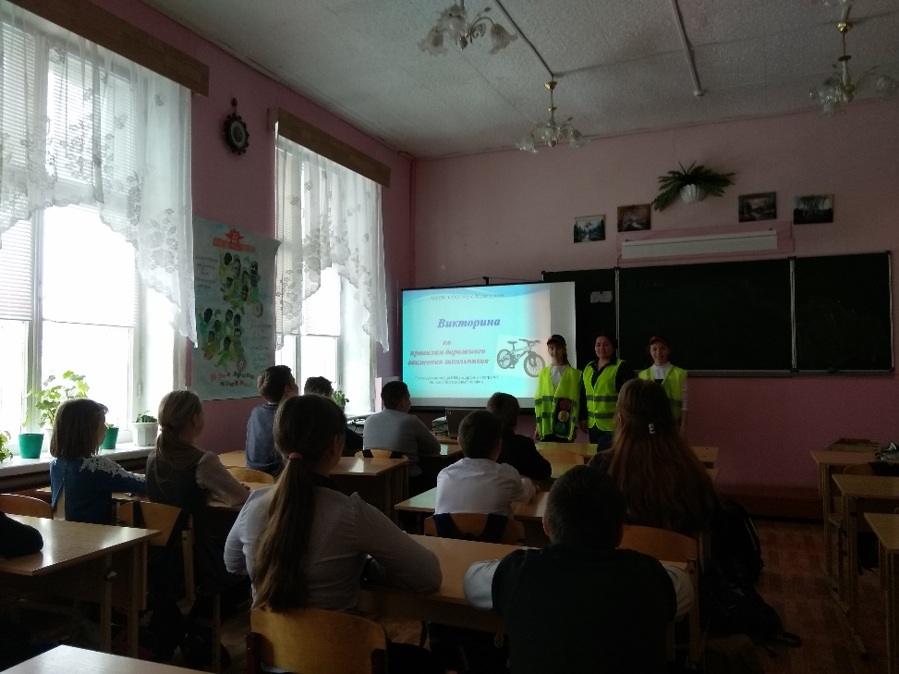
БЕСЕДА В НАЧАЛЬНЫХ КЛАССАХ

Slide 12
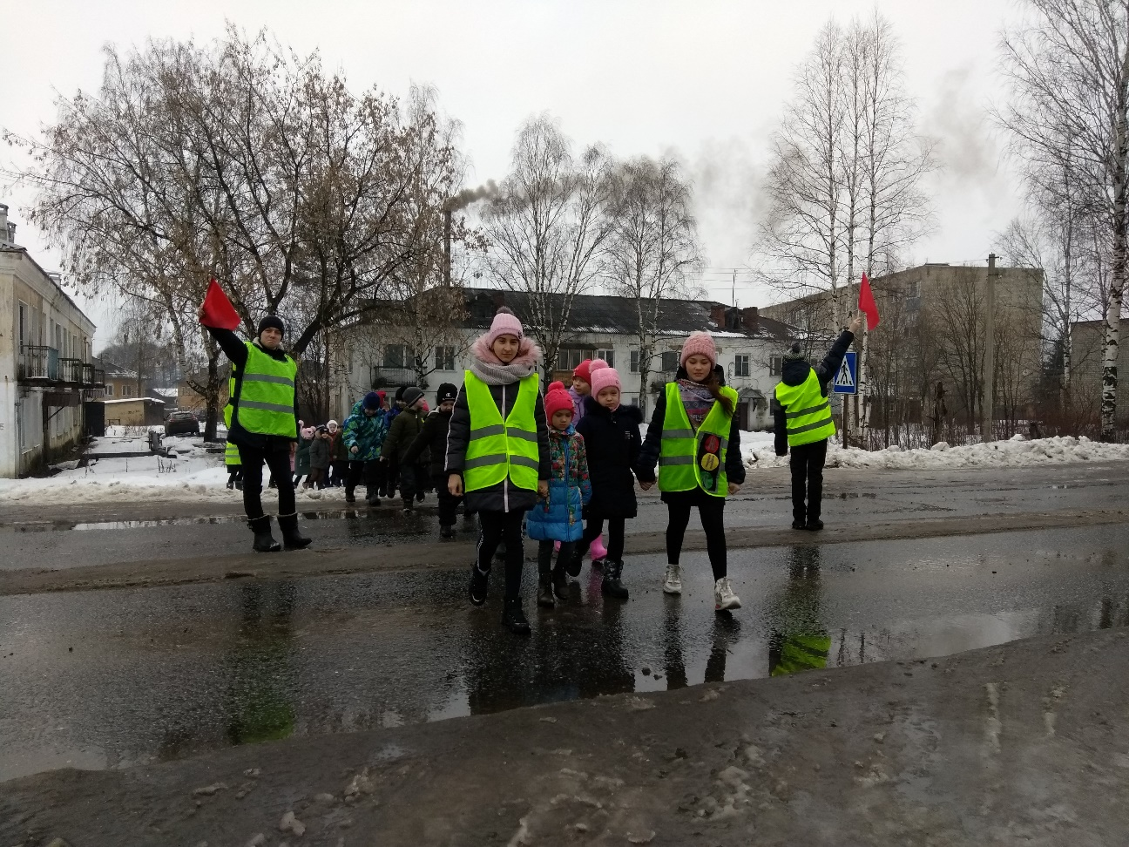
ПАТРУЛИРОВАНИЕ
ДОРОЖНЫЕ ЭКСКУРСИИ С ПЕРВОКЛАССНИКАМИ

Slide 13
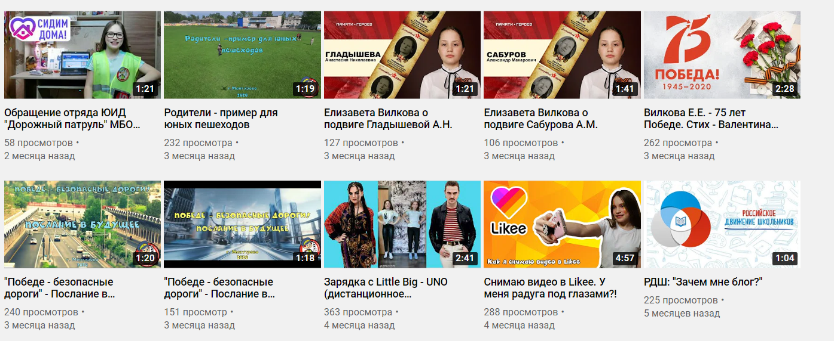
ВИДЕОРОЛИКИ ОТРЯДА ЮИД
«ДОРОЖНЫЙ ПАТРУЛЬ»
НА КАНАЛЕ YouTube

Slide 14
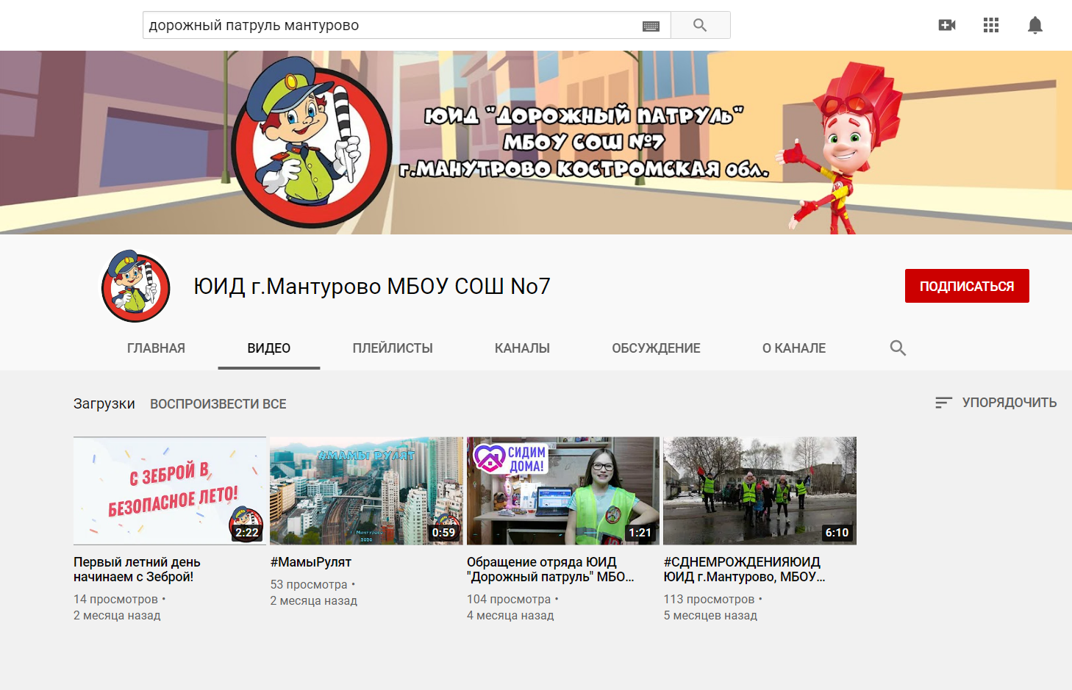
ВИДЕОРОЛИКИ ОТРЯДА ЮИД
«ДОРОЖНЫЙ ПАТРУЛЬ»
НА КАНАЛЕ YouTube

Slide 15
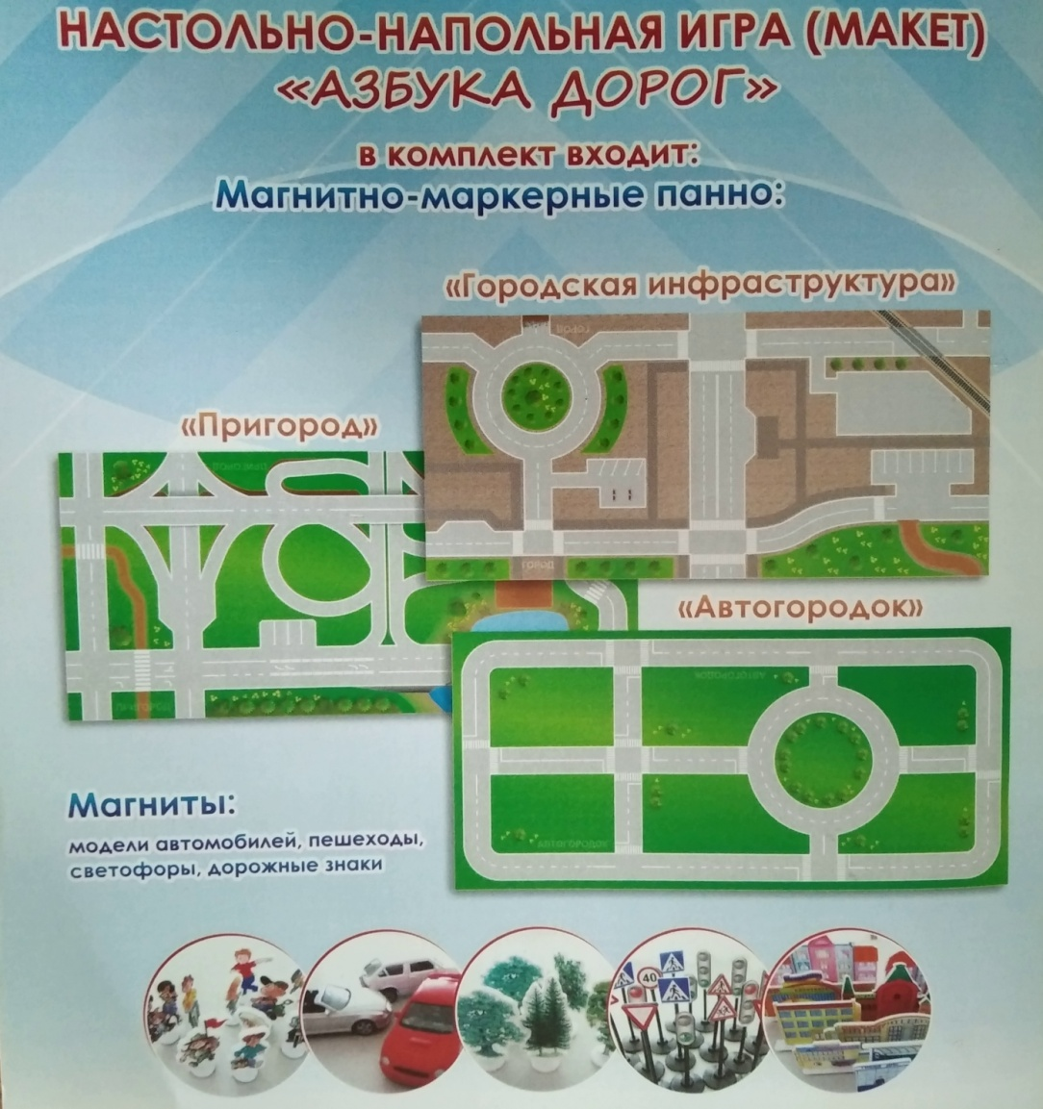
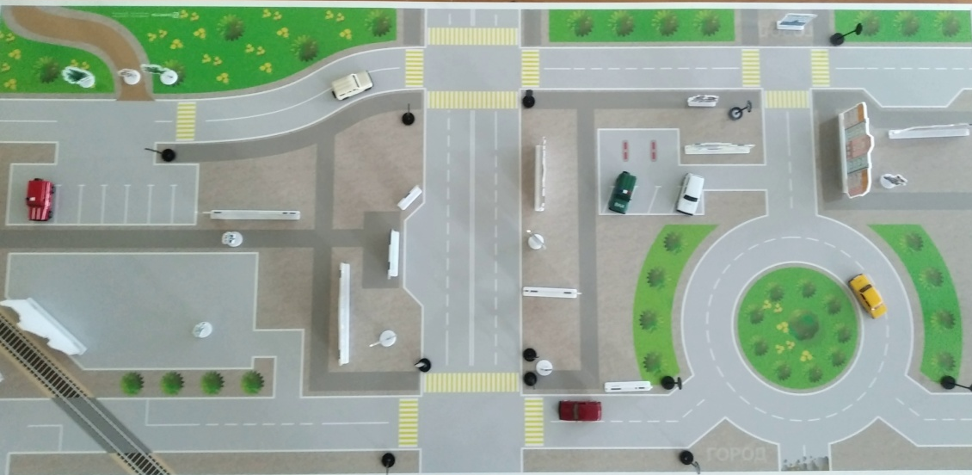
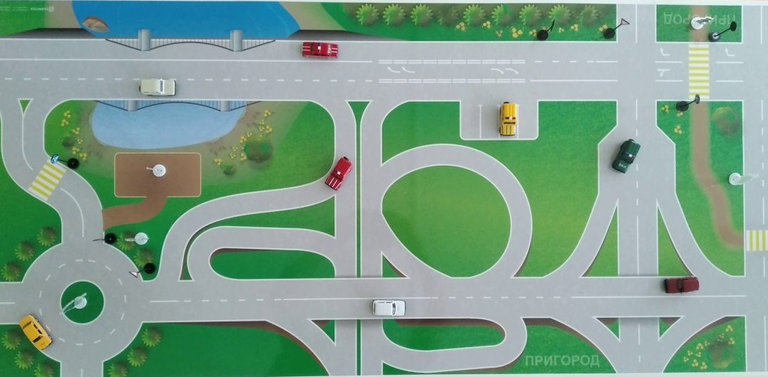

Slide 16
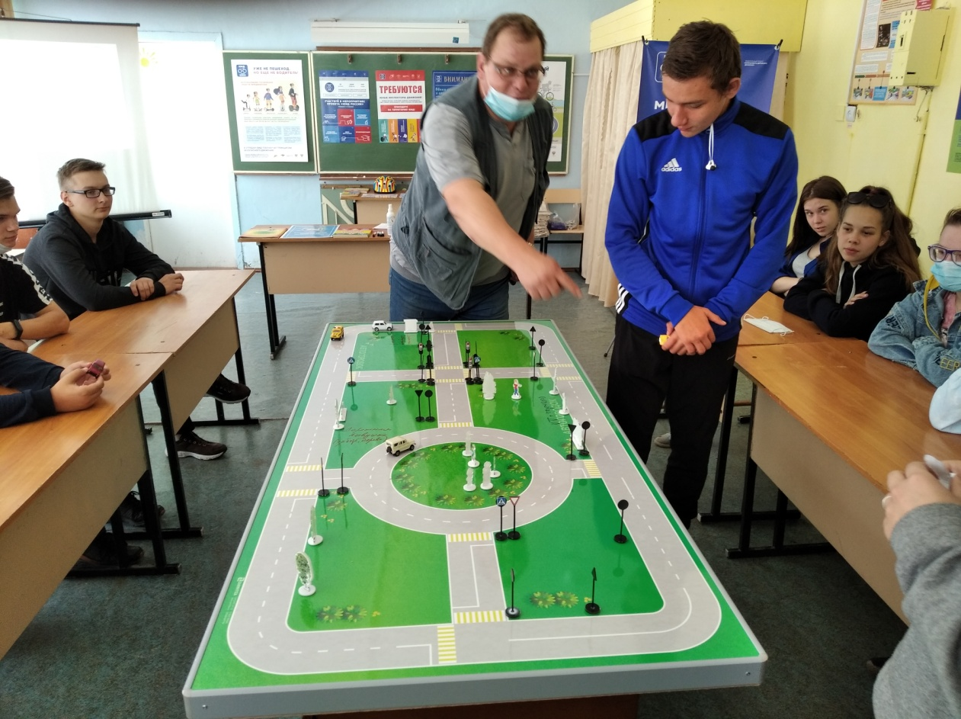
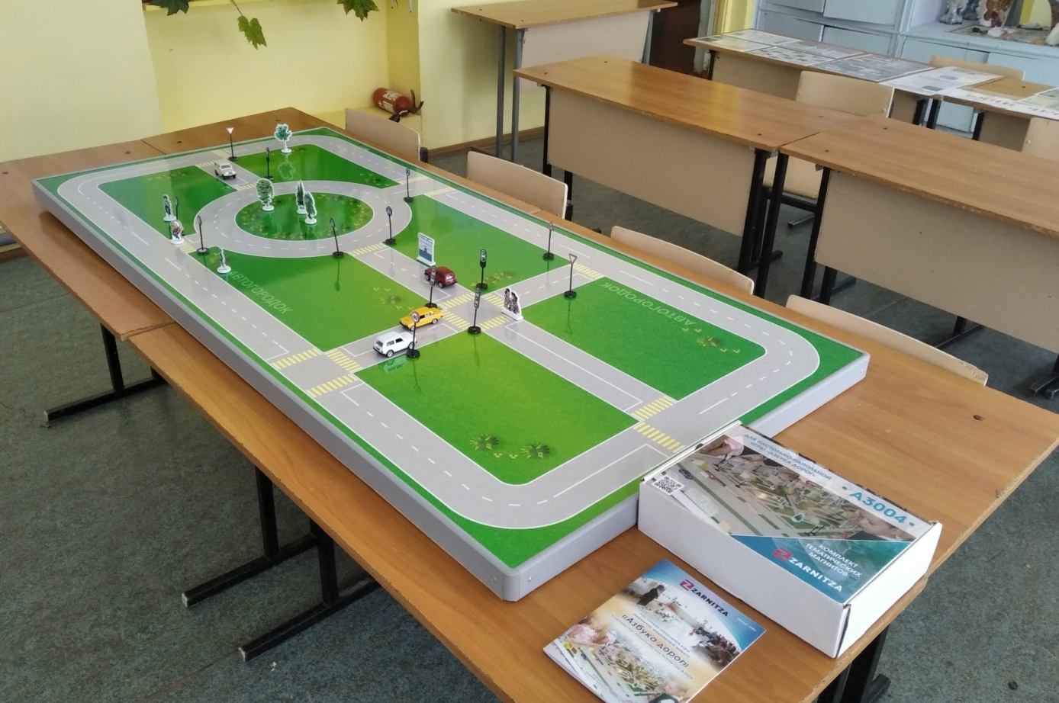
Магнитно-маркерное панно «Автогородок»
и его использование на занятиях

Slide 17
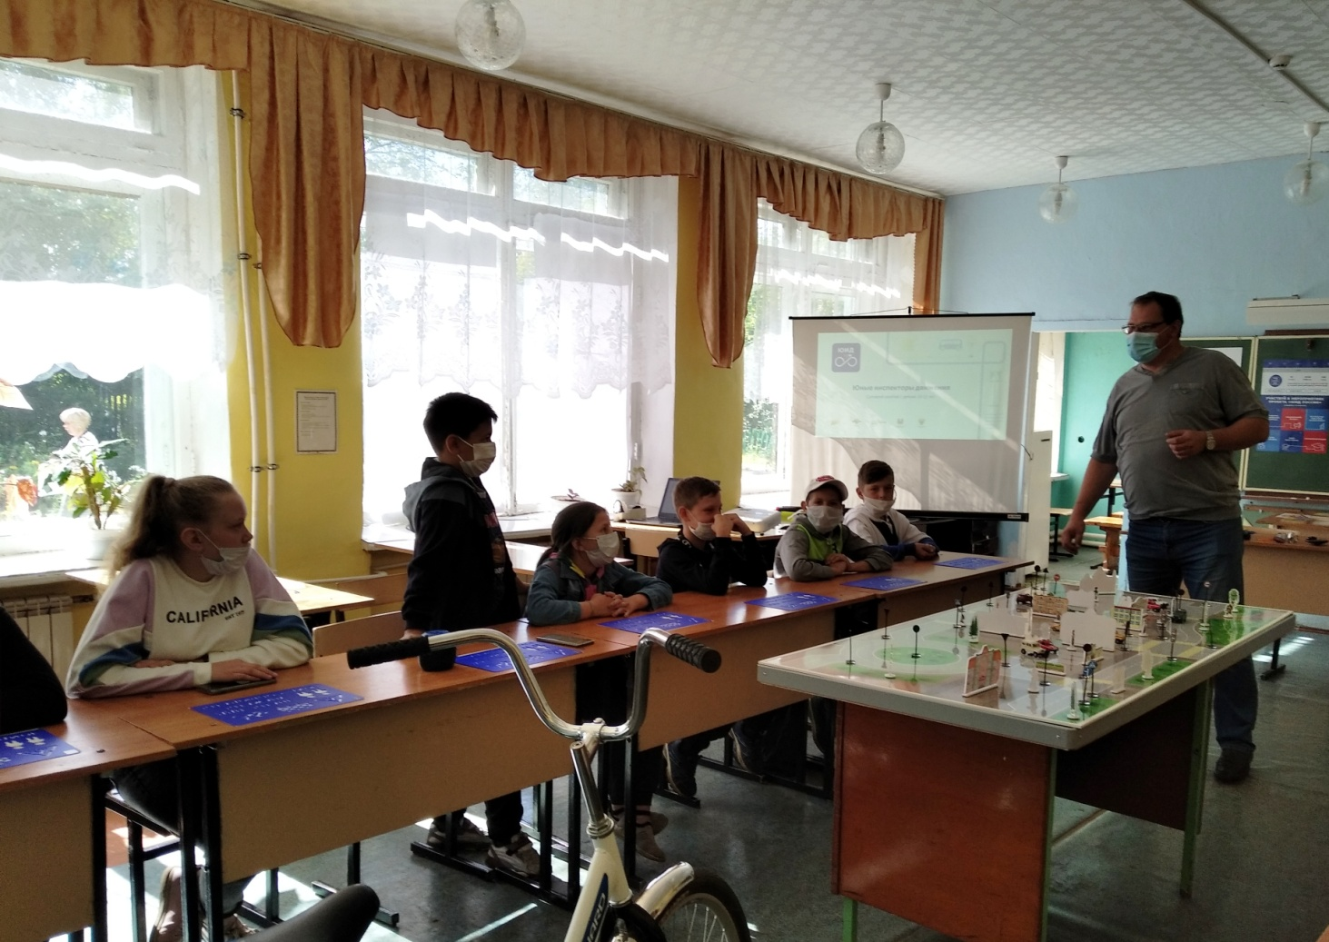
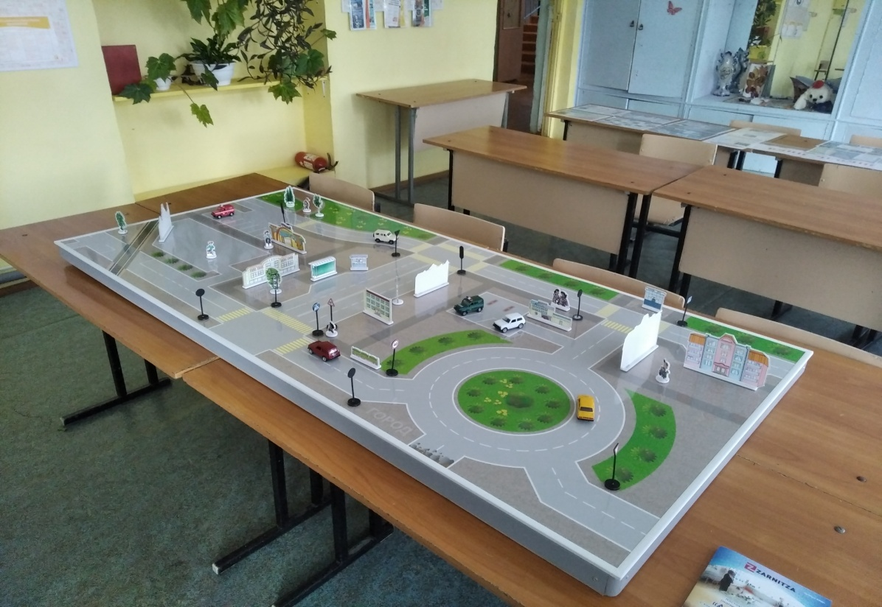
Магнитно-маркерное панно «Городская инфраструктура»
и его использование на занятиях

Slide 18
СПАСИБО ЗА ВНИМАНИЕ vk.com/rmcko

